Slide 1
DỰ ÁN
NGÀNH: CÔNG NGHỆ THÔNG TIN
ĐỀ TÀI: XÂY DỰNG ỨNG DỤNG QUẢN LÝ DANH BẠ ĐIỆN THOẠI

Slide 2
I. Khảo sát hiện trạng
+ Nhịp độ phát triển của ngành công nghệ thông tin đang là một vấn đề rất được các ngành Khoa Học, Giáo Dục, Kinh Tế … quan tâm. Nó hiện hữu với tầm vóc hết sức mạnh mẽ, to lơn và ngày đang một lớn mạnh thêm.
+ Theo như tìm hiểu, hiện nay nhiều doanh nghiệp, công ty lớn với hệ thống máy trực điện thoại liên lạc trong công ty rất nhiều. Tuy nhiên, việc tra cứu số điện thoại vẫn còn thực hiện thủ công từ tra quyển sổ danh bạ hoặc file excel.
+ Em đã nghiên cứu và thử nghiệm hệ thống ứng dụng web quản lý danh bạ điện thoại vào Tổng công ty Quản lý bay Việt Nam khu vực miền Bắc. Hệ thống hoạt động tốt và nhiều ưu điểm giúp phục vụ việc tra cứu, quản lý trở nên rất dễ dành và tiện lợi.

Slide 3
I. Bài toán quản lý danh bạ điện thoại
Những vấn đề đặt ra ở công ty:
Hệ thống quản lý của mỗi toàn nhà của công ty phân chia ra thành từng tầng riêng rẽ, mỗi tầng phụ trách quản lý khu vực của mình.
Cơ cấu tổ chức:
+ Quản lý tổng thể là Tổng Giám đốc
+ Mỗi toàn nhà có nhiều tầng.
+ Mỗi tầng có nhiều phòng, mỗi phòng có 1 trưởng phòng và nhiều nhân viên.

Slide 4
I. Bài toán quản lý danh bạ điện thoại
Qua những thông tin tìm hiểu trên ta phát biểu thành bài toán
Hệ thống quản lý của mỗi toàn nhà công ty phân chia ra thành từng tầng riêng rẽ, mỗi tầng phụ trách quản lý khu vực của mình.
+ Công ty có nhiều tòa nhà.
+ Mỗi toàn nhà chia thành nhiều tầng, mỗi tầng do một người quản lý danh sách điện thoại.
+ Hệ thống có khả năng tra cứu dựa theo thông tin nhân viên, phòng ban.
+ Mỗi nhân viên có quyền sửa, cập nhập thông tin cá nhân của mình: họ tên, mã nhân viên, chức danh, số điện thoại nội bộ, địa chỉ e-mail, phòng ban, …

Slide 5
II. Yêu cầu và hướng giải quyết
Yêu cầu của ứng dụng:
Phân quyền truy cập:
+ Khách (guest) chỉ được quyền:
- Xem thông tin nhân viên, phòng ban
- Tra cứu danh bạ
- Thêm danh sách tạm thời để in
- Xem lịch làm việc của nhân viên

Slide 6
II. Yêu cầu và hướng giải quyết
Yêu cầu của ứng dụng:
Phân quyền truy cập:
+ Nhân viên (user) có các quyền của Guest và thêm:
- Sửa thông tin của mình
- Lên lịch làm việc
- Tạo danh sách liên hệ
- Danh sách công việc
- Real-time Notifications

Slide 7
II. Yêu cầu và hướng giải quyết
Yêu cầu của ứng dụng:
Phân quyền truy cập:
+ Quản lý tầng (admin) có thêm quyền:
- Sửa thông tin của nhân viên, không thể sửa thông tin của các admin ngang hàng khác
- Sửa xóa các thông điệp real-time notifications
- Thêm nhân viên vào khu vực quản lý.
+ Quản lý chi nhánh, tòa nhà (super admin) có tất cả các quyền của hệ thống.

Slide 8
II. Yêu cầu và hướng giải quyết
Yêu cầu của ứng dụng:
Tra cứu:
+ Tìm kiếm nhanh, đầy đủ các hạng mục: tìm theo tên nhân viên, mã nhân viên, phòng, chức danh.
+ Chức năng lọc: theo chức vụ, phòng.

Slide 9
II. Yêu cầu và hướng giải quyết
Yêu cầu của ứng dụng:
Real-time Notifications:
+ Tất cả các thay đổi của nhân viên như: cập nhật thông tin, sửa đổi số điện thoại, lịch làm việc, thông báo của admin sẽ được cập nhật liên tục tại hạng mục notifications ở trang chủ. (tương tự mạng xã hội Facebook, Twitter).
+ Gồm có notifications của toàn bộ hệ thống, của danh sách theo dõi, phòng ban …
+ Nhân viên có thể chọn mục được hiển thị.
+ Quản lý có quyền xóa các notifications.

Slide 10
II. Yêu cầu và hướng giải quyết
Yêu cầu của ứng dụng:
Truy xuất:
+ Hệ thống đảm bảo việc nhập, xuất danh sách các số điện thoại ra excel hoặc pdf.
Tính dễ dùng:
+ Hệ thống cần dễ hiểu và dễ nắm bắt và dễ sử dụng.
+ Giao diện cần rõ ràng và dễ nhìn, dễ thao tác.
.

Slide 11
II. Yêu cầu và hướng giải quyết
Yêu cầu của ứng dụng:
Hiệu năng:
+ Độ trễ trong quá trình chuyển dữ liệu thấp hơn 10 giây trong khi các tiến trình khác có độ trễ thấp hơn 2 giây.
+ Quá trình thao tác với giao diện cần mượt mà.
+ Các tính trình chạy đúng, không xảy ra lỗi.
Tính bảo mật:
+ Bảo mật tài khoản người dùng 2 lớp.
+ Cơ sở dữ liệu chỉ có thể chỉnh sửa bởi người quản trị và xác nhận mật khẩu khi có sự thay đổi.
.

Slide 12
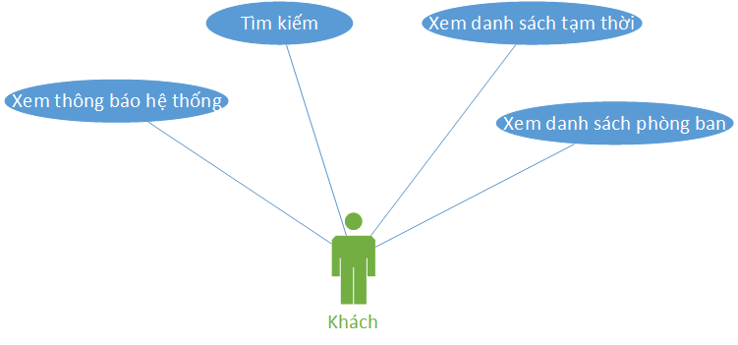
II. Phân tích ca sử dụng
Ca sử dụng của khách

Slide 13
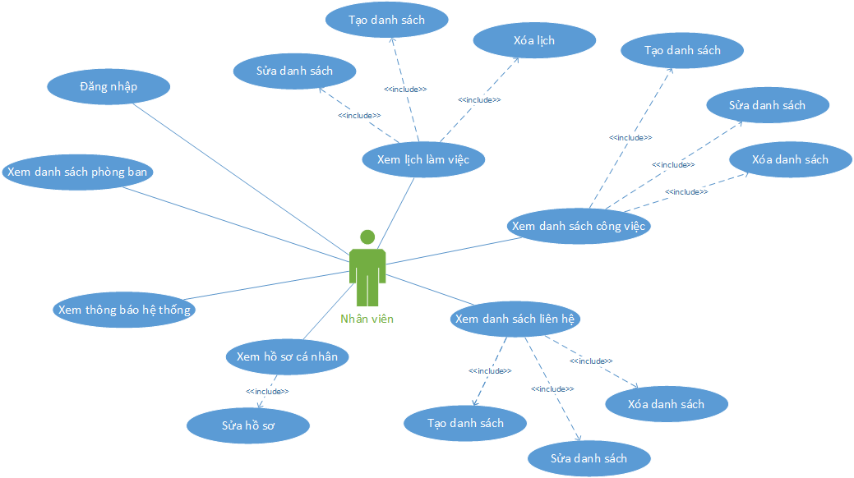
II. Phân tích ca sử dụng
Ca sử dụng của nhân viên

Slide 14
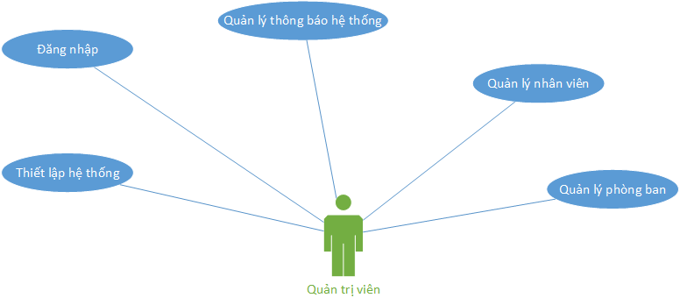
II. Phân tích ca sử dụng
Ca sử dụng của quản trị viên

Slide 15
II. Phân tích ca sử dụng
Ca sử dụng của quản trị viên

Slide 16
II. Phân tích ca sử dụng
Ca sử dụng của quản trị viên

Slide 17
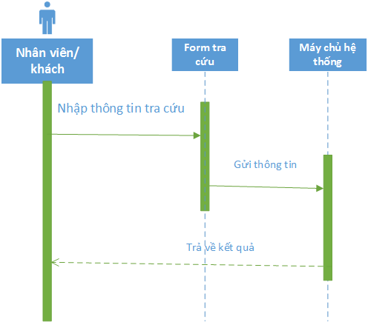
II. Phân tích ca sử dụng
Biểu đồ tuần tự ca sử dụng Tra cứu

Slide 18
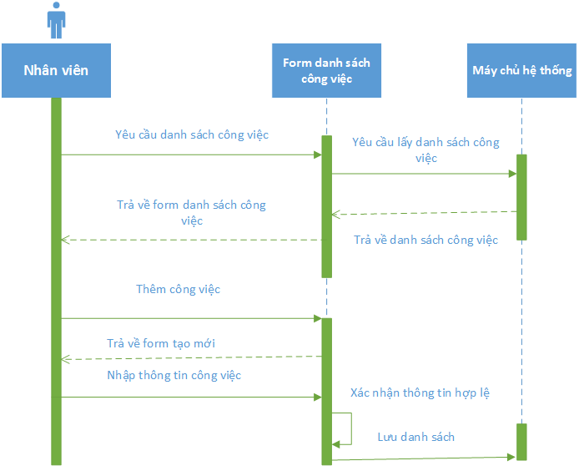
II. Phân tích ca sử dụng
Biểu đồ tuần tự ca sử dụng danh sách công việc

Slide 19
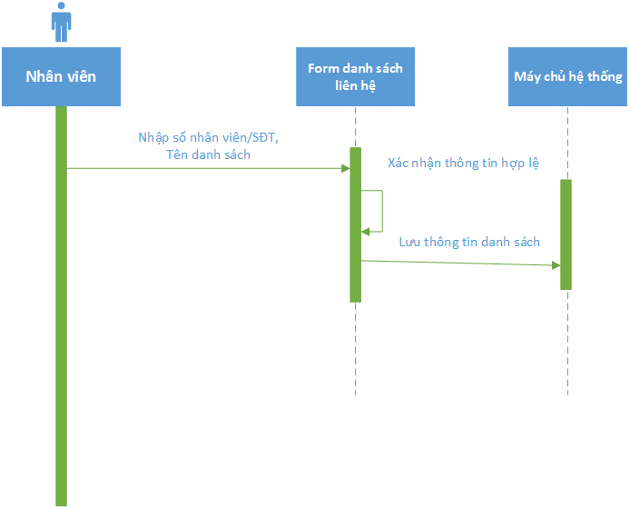
II. Phân tích ca sử dụng
Biểu đồ tuần tự ca sử dụng Danh sách liên hệ

Slide 20
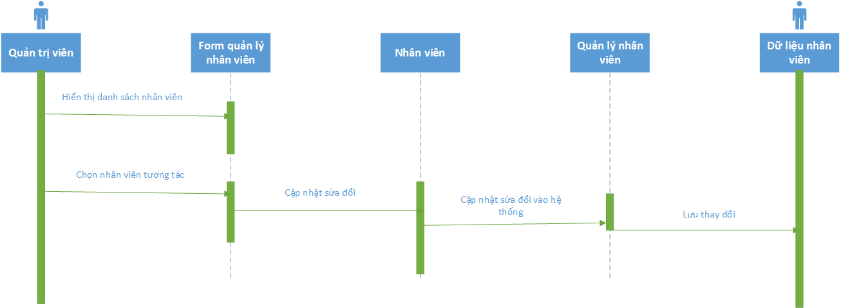
II. Phân tích ca sử dụng
Biểu đồ tuần tự ca sử dụng Quản lý nhân viên

Slide 21
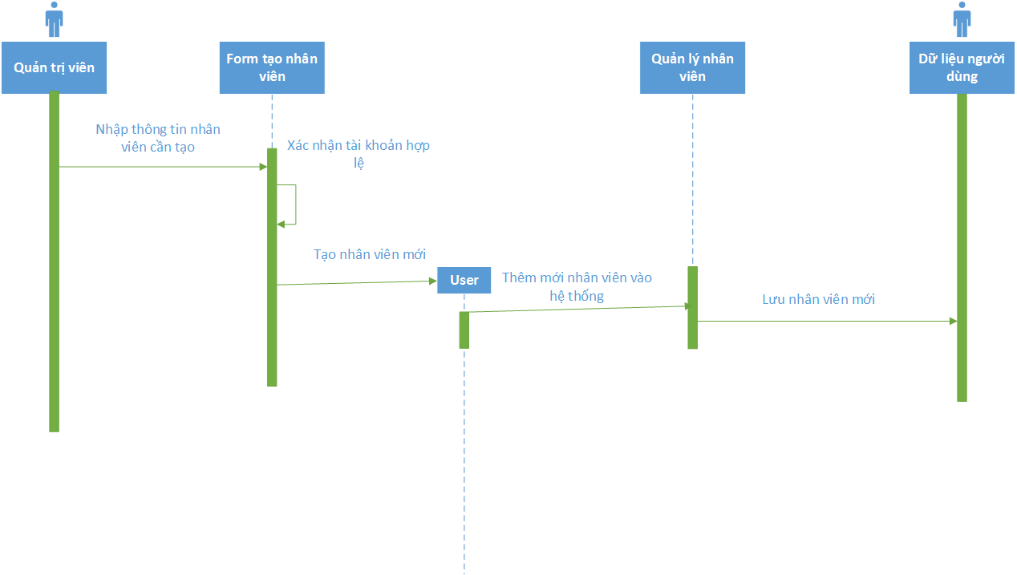
II. Phân tích ca sử dụng
Biểu đồ tuần tự ca sử dụng Thêm nhân viên

Slide 22
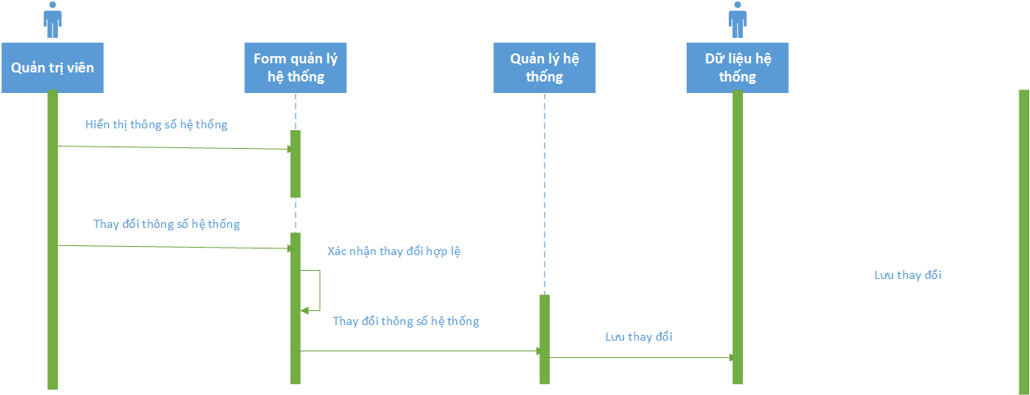
II. Phân tích ca sử dụng
Biểu đồ tuần tự ca sử dụng Thiết lập hệ thống

Slide 23
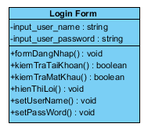
II. Lớp phân tích

Slide 24
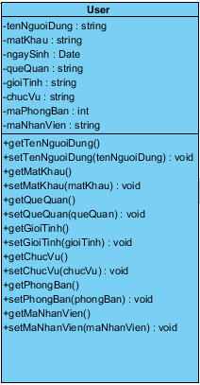
II. Lớp phân tích

Slide 25
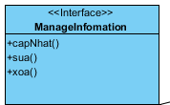
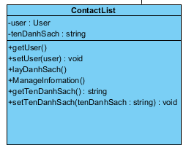
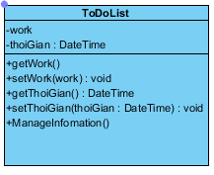

II. Lớp phân tích

Slide 26
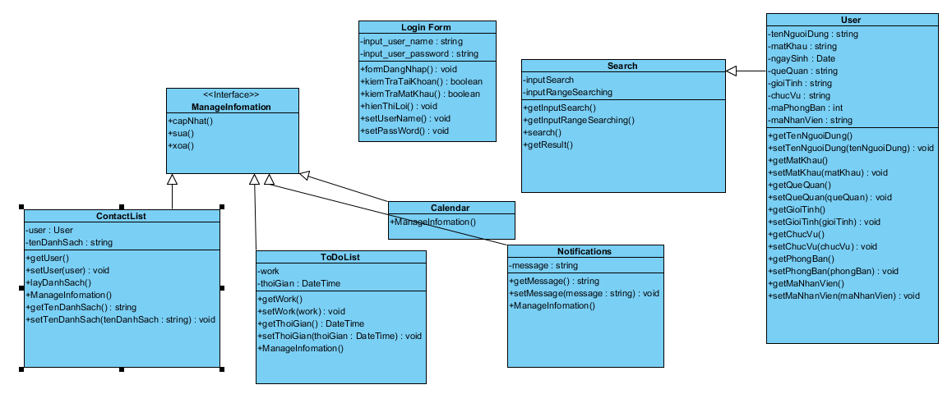
II. Lớp phân tích

Slide 27
II. Biểu đồ tuần tự
QUẢN LÝ NHÂN VIÊN
Chức năng này bắt đầu khi Quản trị viên muốn Liệt kê, Thêm mới, Xóa hay Cập nhật nhân viên trong hệ thống.
Cập nhật thông tin Nhân viên
Hệ thống yêu cầu Quản trị viên nhập mã số Nhân viên
Quản trị viên nhập mã số Nhân viên, hệ thống tìm và hiển thị thông tin Nhân viên.
Quản trị viên tạo­ một yêu cầu thay đổi thông tin Nhân viên, bao gồm bất kỳ thông tin danh nghĩa nào trong luồng “Thêm một Nhân viên”.
Mỗi lần Quản trị viên nhập thông tin cần thiết, hệ thống sẽ cập nhật bản ghi Nhân viên đó.

Slide 28
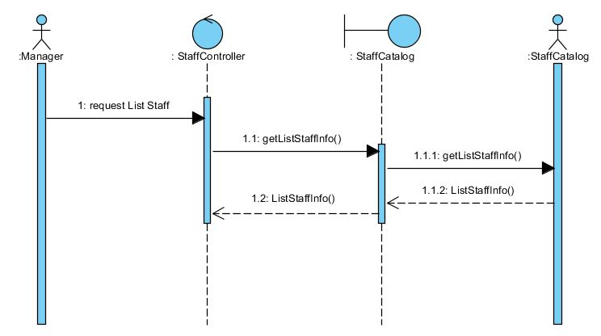
II. Biểu đồ tuần tự
Biểu đồ tuần tự liệt kê nhân viên

Slide 29
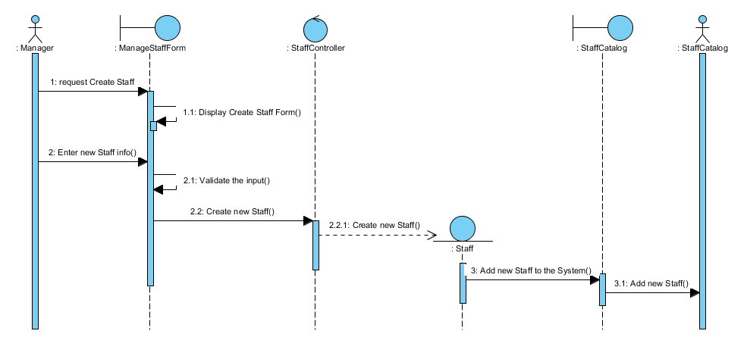
Biểu đồ tuần tự thêm nhân viên

Slide 30
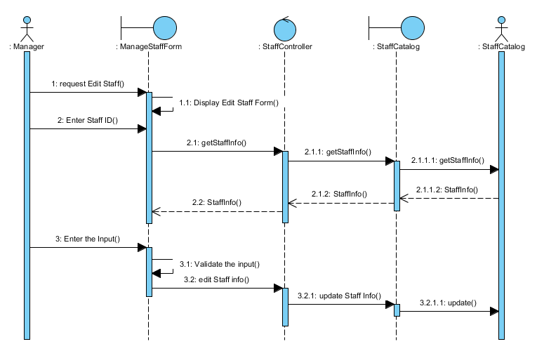
Biểu đồ tuần tự cập nhật thông tin nhân viên

Slide 31
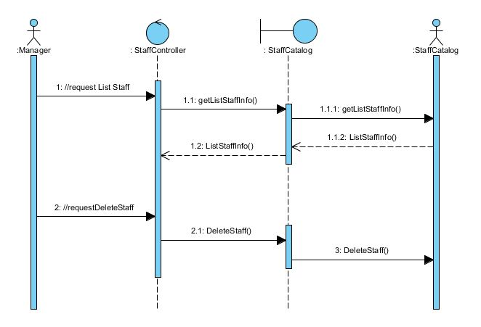
Biểu đồ tuần tự cập xóa nhân viên

Slide 32
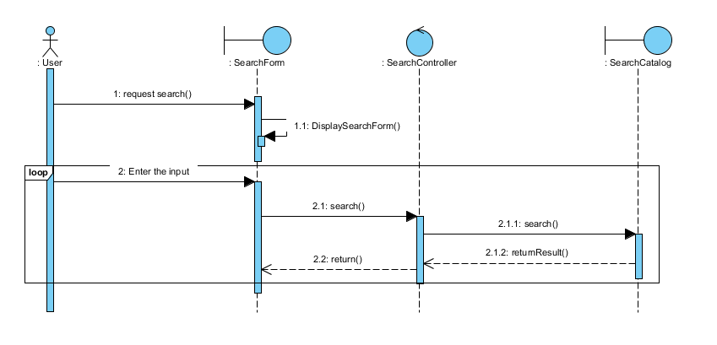
Biểu đồ tuần tự tìm kiếm

